Slide 1
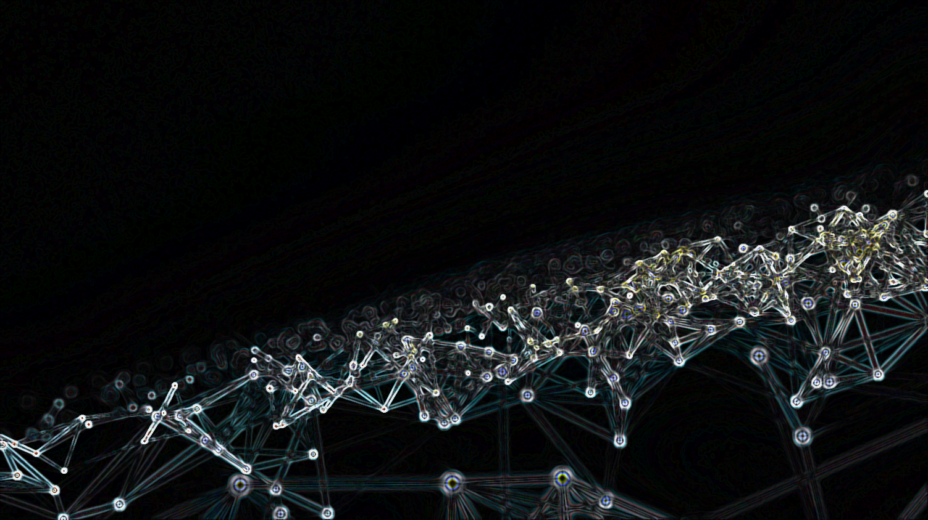

Présentation
Thèse

Slide 2

Plan
Introduction
Les données
Avancements
  Phase 1 : clustering via Hdbscan
  Phase 2 : regroupement des clusters
Conclusions
  Conclusions
  Perspectives

Slide 3
Introduction

Slide 4
Introduction
  Problématiques :
    Déterminer le nombre d’émetteur(s) présent(s) dans un signal
    Classifier chaque impulsion de ce signal par rapport au(x) émetteur(s) présent(s)
  Stratégie mise en place :
    Phase 1 : Clustering classique sur le Durée d’impulsion et la Fréquence
    Phase 2 : Regroupement des clusters à l’aide du Niveau et de la TOA
09/03/2020
4

Slide 5
Les données

Slide 6
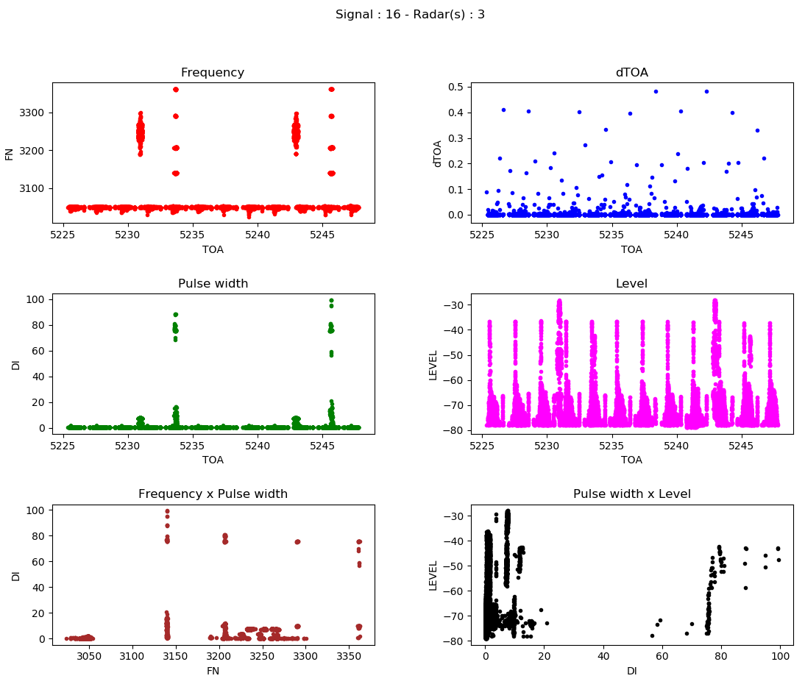
Les données
Utilisation de plusieurs sources de données
  Jeux de données simulées
  Jeux de données réelles
  Les Formes d’ondes
Notes:
Base de données : Bases 4 (Relevés de Norvège)

Slide 7
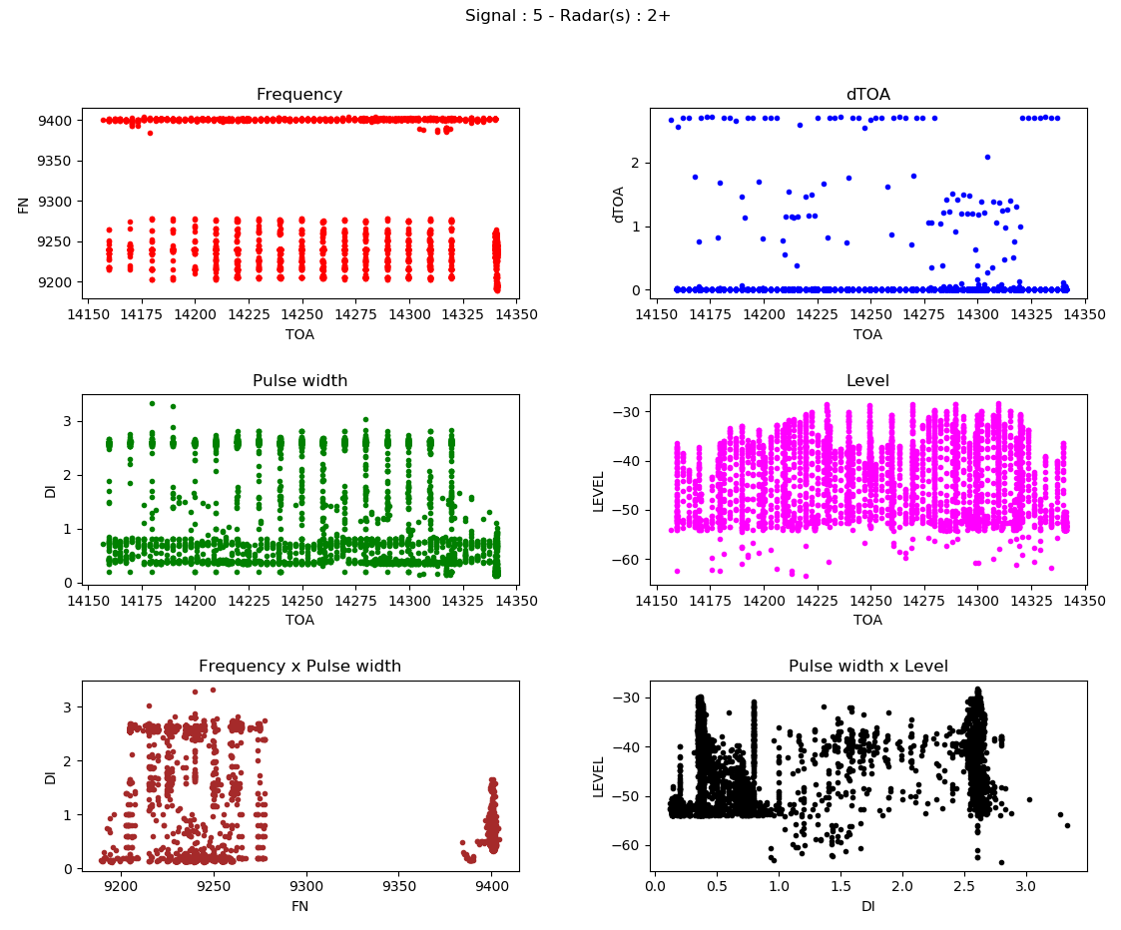
Les données
  Représentation d’un signal
Notes:
Base de données : Bases 4 (Relevés de Norvège)

Slide 8
Avancements

Slide 9
Phase 1 : clustering
  Méthode retenue : Hdbscan (Hierarchical Dbscan) :
    Fonctionnement :
      Transformation de l’espace selon les densités : construction d’une matrice de distance entre les points selon différentes métriques
      Transformation des données en un arbre pondéré
      Construction d’un clustering hiérarchique à partir de cet arbre
      Extractions des clusters
Notes:
Sélection arbitraire d'un point et construction de l’ensemble des points atteignables par densité puis analyse
Parcours de l'Eps-voisinage de proche en proche pour trouver l'ensemble des points des clusters
Arrêt de l'algorithme lorsque tous les points sont étiquetés
Core distance: distance avec le MinPts ième point le plus proche; distance minimale afin qu’un point soit considéré comme un core-point
Mutual reachability distance : Métrique permettant de sélectionner une distance entre les points
Mutual-reachability-distance(A,B) = max{core-distance(A), core-distance(B), d(A,B)}

Slide 10
Phase 1 : clustering
  Méthode retenue : Hdbscan (Hierarchical Dbscan) :
    Avantages :
      Exécute DBSCAN sur différentes valeurs et intègre le résultat pour trouver une classification qui offre la meilleure stabilité
      Successeur d'OPTICS
      Permets de rechercher des clusters de densités variables
      Moins de paramètres à optimiser

Slide 11
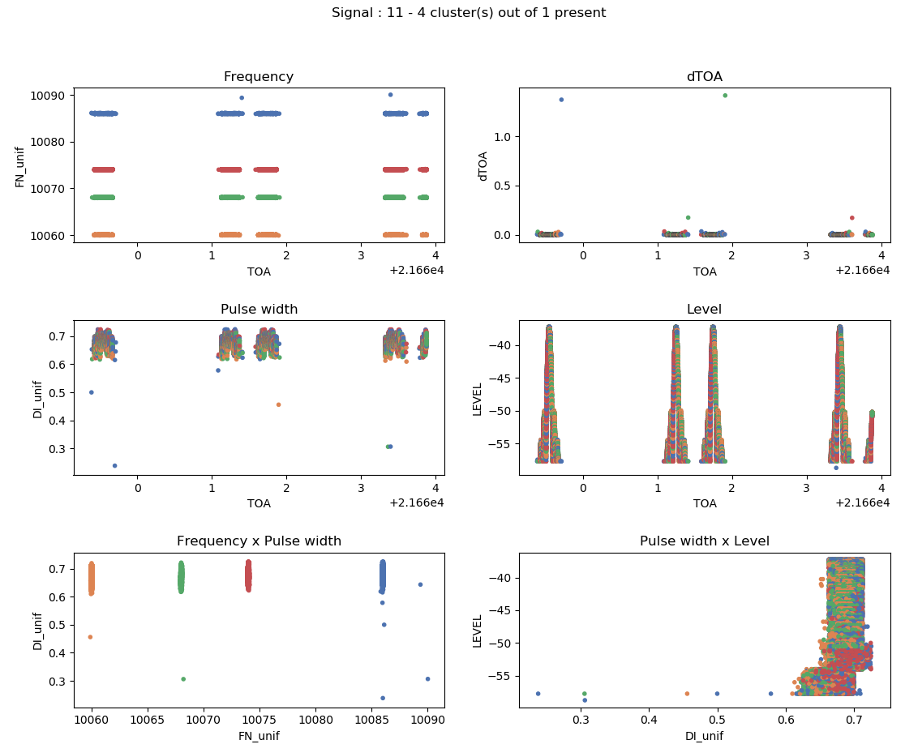
  Résultats du clustering via Hdbscan
Notes:
Base de données : FO

Slide 12
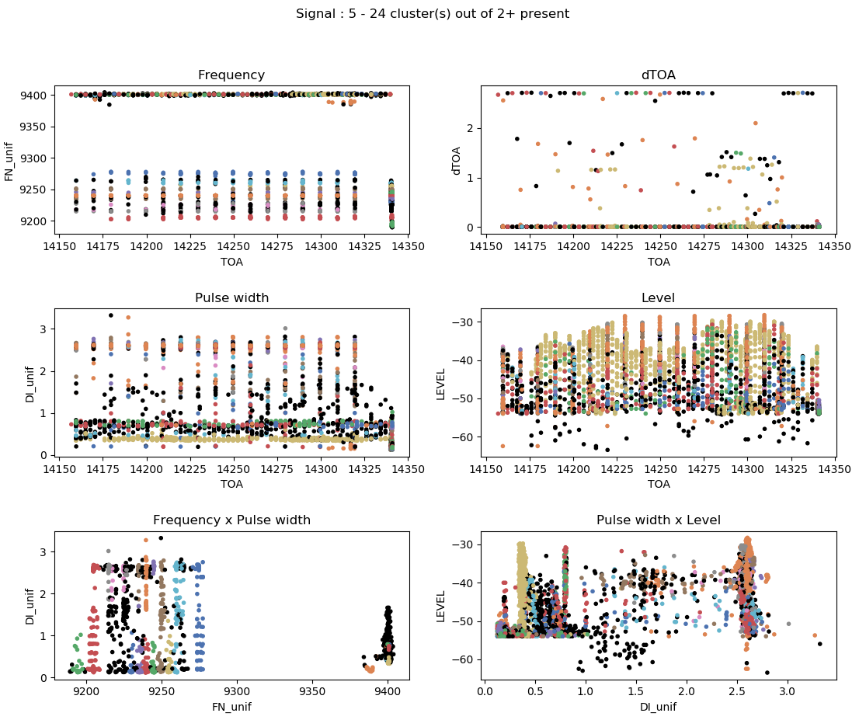
  Résultats du clustering via Hdbscan
Notes:
Base de données : bases 4 (Relevés de Norvège)

Slide 13
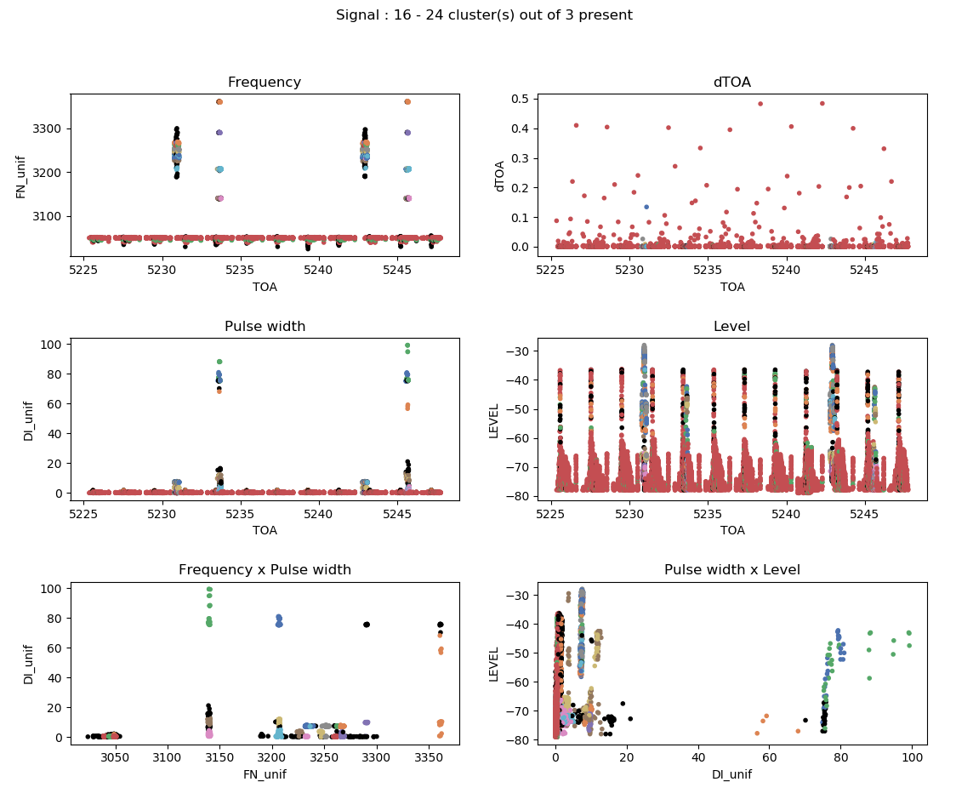
  Résultats du clustering via Hdbscan
Notes:
Base de données : base 4 (Relevés de Norvège)

Slide 14
Phase 1 : Conclusions
  Résultats :
    Algorithme robuste
    Surestimation du nombre de clusters dans certains cas
  Problème : Plusieurs clusters peuvent caractériser un seul radar
  Solution : Effectuer des regroupements entre les clusters en comparant leurs informations relatives à l’aide du niveau
Notes:
Exemple : radar agile en fréquence
Dossier : FO

Slide 15
Phase 2 : regroupement des clusters
  Méthode retenue : Transport optimal avec HAC
    Fonctionnement :
      Calcul du transport optimal entre les clusters
        Sélection des valeurs de la TOA et du niveau du cluster A ainsi que celles du cluster B
        Détermination du transport optimal pour déplacer les points du cluster A jusqu’à ceux du cluster B
        Calcul du coût de ce transport
      Application d’un clustering agglomératif hiérarchique pour regrouper les clusters
Notes:
Objectifs :
Répartir les points du cluster 1 qui ont une densité d selon la densité f des points du cluster 2 en minimisant le déplacement moyen
Calculer le coût de ce déplacement
Comparer la position des clusters grâce à un coût de déplacement et non plus grâce à une distance

Slide 16
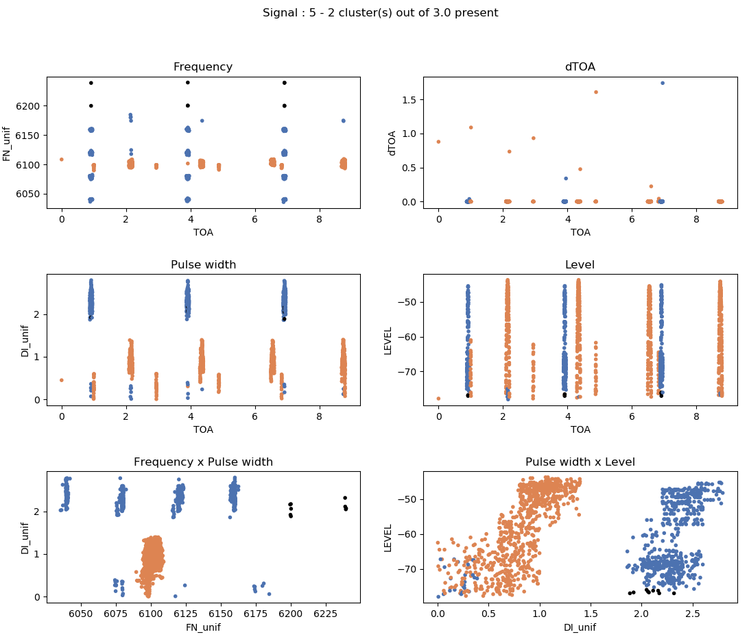
Phase 2 : regroupement des clusters
  Transport optimal avec HAC

Slide 17
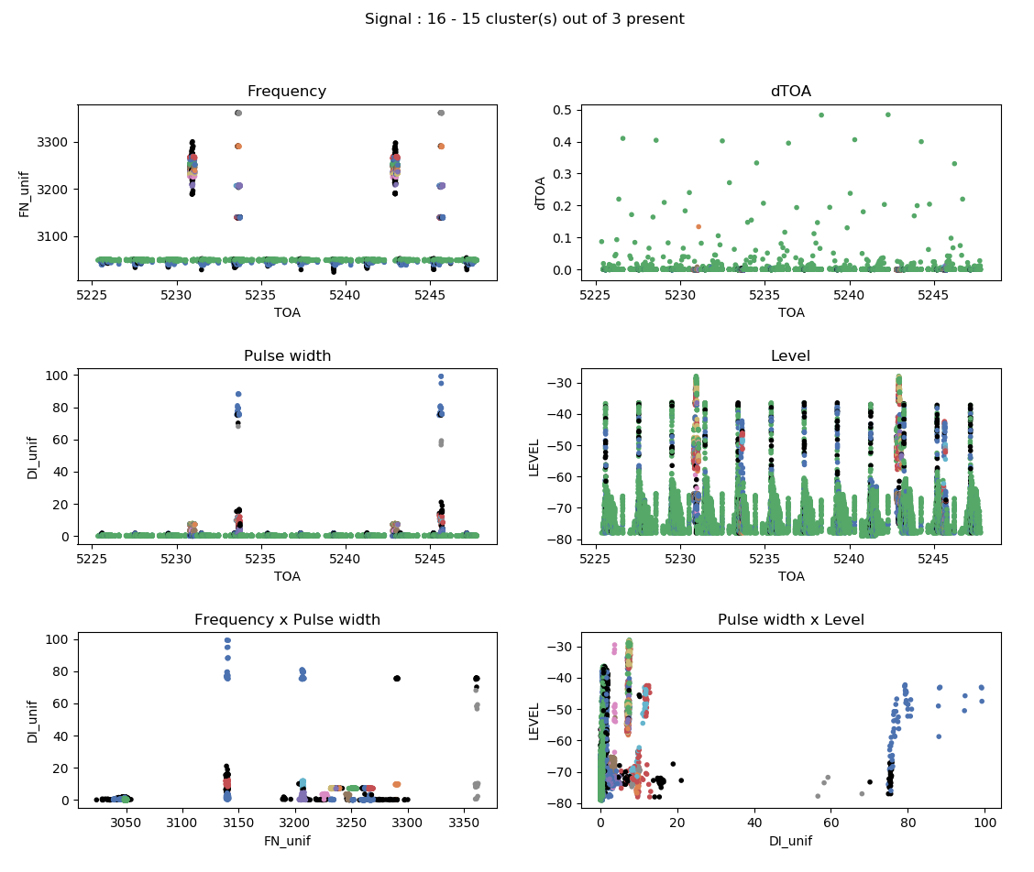
Phase 2 : regroupement des clusters

Slide 18
Phase 2 : conclusions
    Conclusions :
      Avantages :
        Permet de comparer la position des clusters sans avoir déterminer de distance
        Possibilité d’utilisation de plusieurs métriques pour calculer le coût
      Inconvénients :
        Très long a exécuter lorsque le nombre de clusters, la taille du cluster ou encore le nombre de dimension augmente

Slide 19
Conclusions

Slide 20
Conclusions
  Phase 1 : clustering via Hdbscan
    Fonctionne très bien sur des signaux même complexes
    Retourne un nombre de clusters raisonnable
    Facile à implémenter
  Phase 2 : Regroupement des clusters via le Transport optimal et une HAC
    Résultats encourageants
    Compliquer à interpréter lorsque les clusters contiennent peu d’observations lors de la phase 1

Slide 21
Perspectives
  Phase 1 : clustering via Hdbscan
    Utilisation de plusieurs algorithmes de clustering sur différentes combinaisons de PDW et agrégation des résultats
  Phase 2 : regroupement des clusters
    Application d’algorithme de machine learning sur les résultats des différents clustering
    Détection de formes sur le Niveau et la TOA

Slide 22
Thank you for your attention

